Slide 1

Pokémon Auto Feeding System
宠物自动化养殖系统
工业设计 518432910018 童年

Slide 2
目录
1、设计思路
2、界面设计
3、功能介绍1—温控风扇&自动换水
4、功能介绍2—自动喂食
5、思考与展望

Slide 3
设计思路
灵感来自于二手群中，很多学生暑期实习/回家，悬赏求人照顾自己的小宠物们。但其实并不是室友们都回家了，只是大家不愿意打理罢了。是否能有一个装置，帮助你的室友们快速管理好你的小宠物呢？
从衣食住行角度全面解决此问题——衣……衣不蔽体不考虑；食，小动物定期要吃东西；住，小动物夏天需要适宜的温度；行……等主人回来再说吧。
以下就从食，住两个最重要的部分选择最常见的家养宠物解决问题！

Slide 4
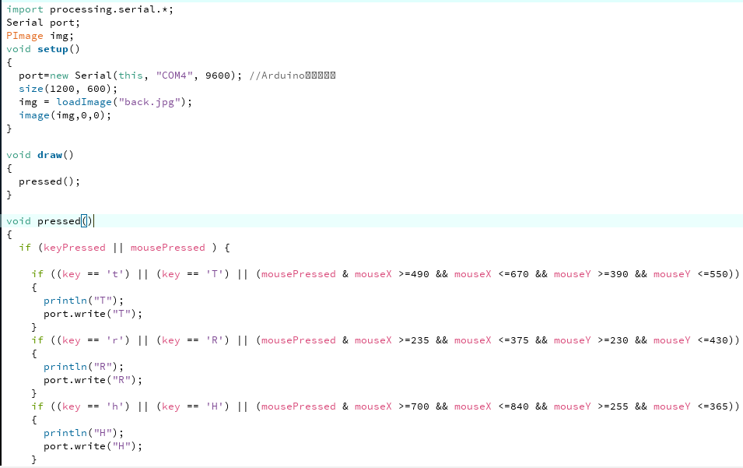

界面设计—基于Processing
右图为Processing运行界面。
鼠标点击图中小动物仓鼠/兔子/乌龟 LCD屏幕上会显示切换为相应的饲养模式，同时Arduino板上传相应的饲养模式，开始自动饲养。
同时，键盘输入H/h（hamster），R/r（rabbit），T/t（turtle）亦可选择饲养模式。

Slide 5
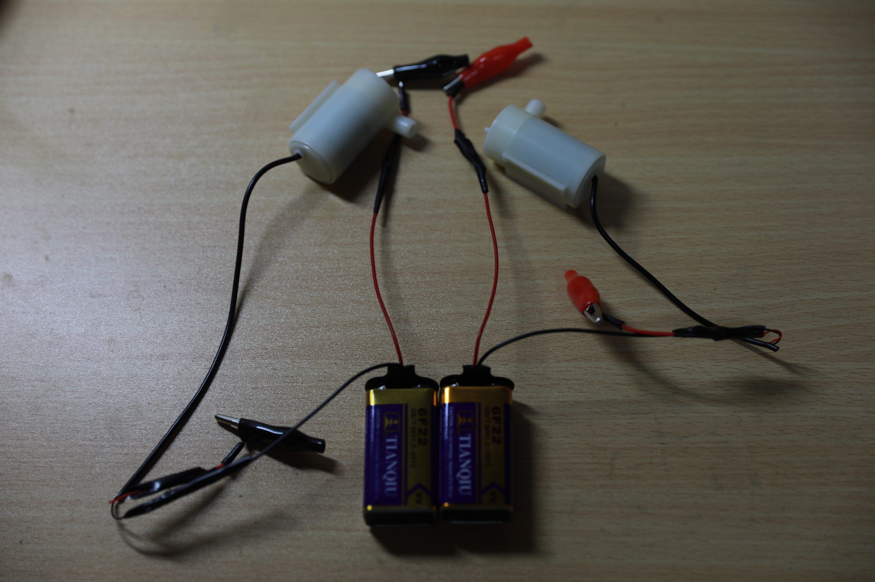
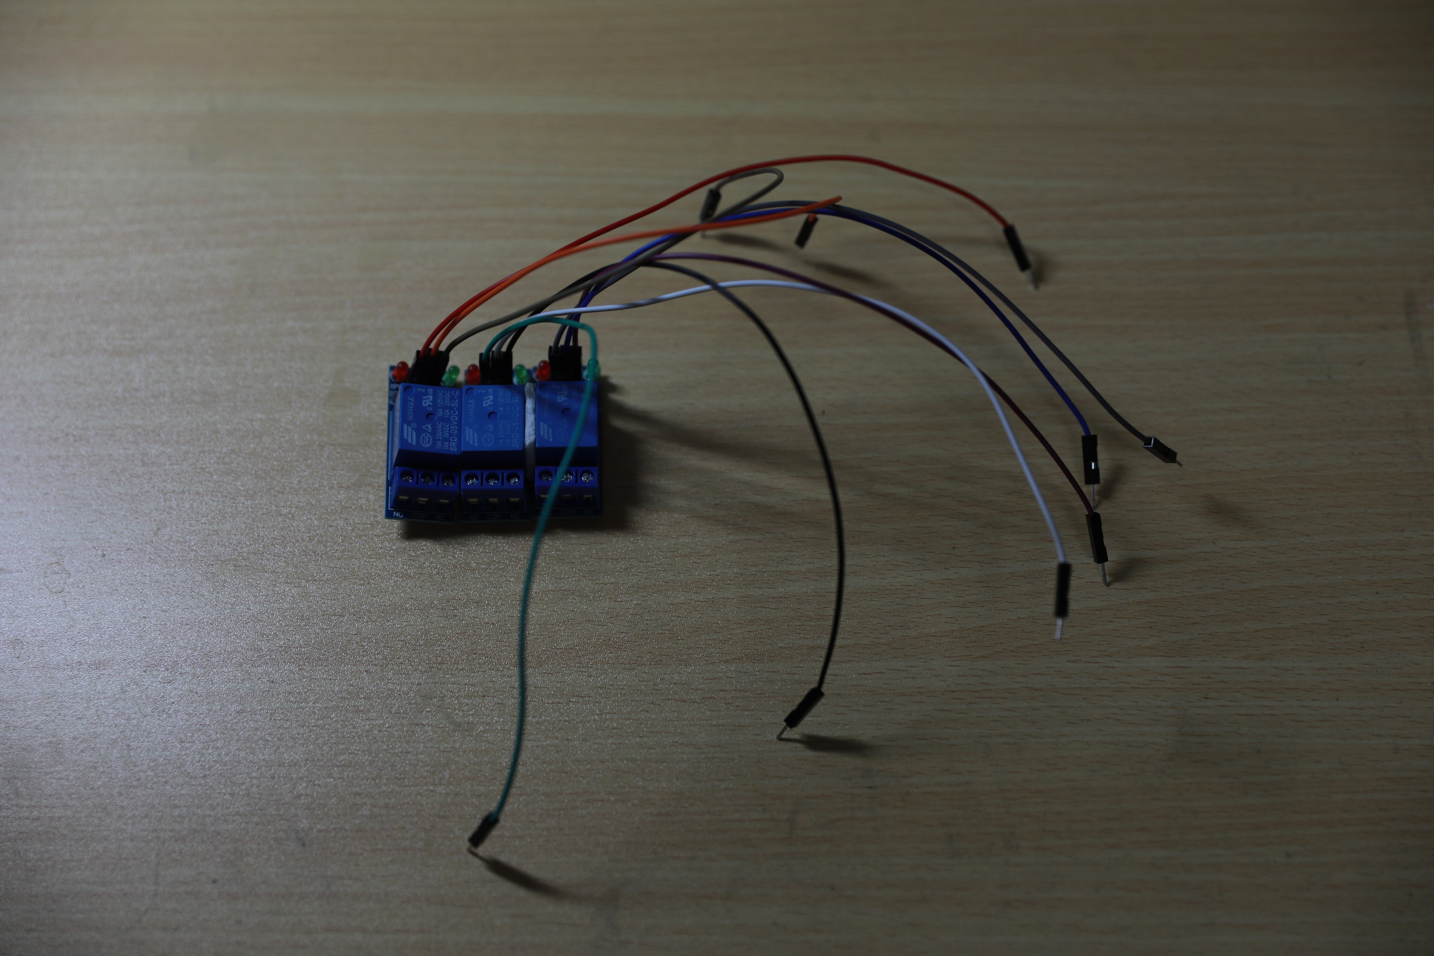
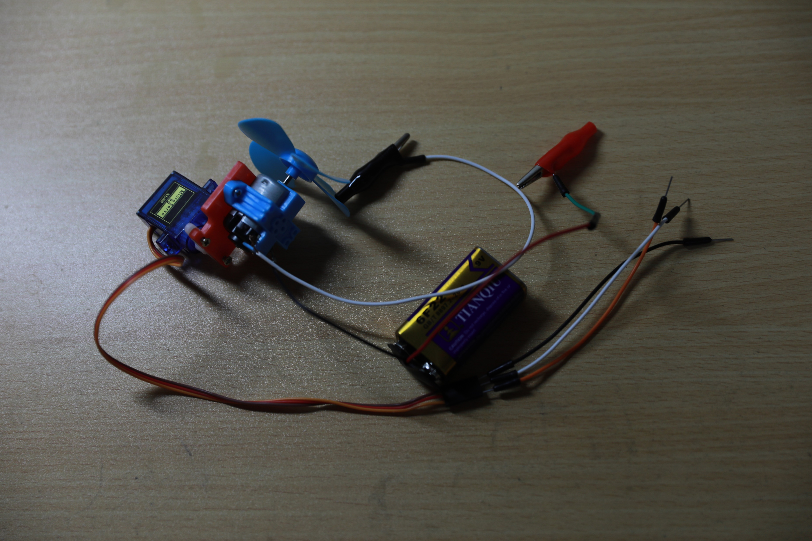
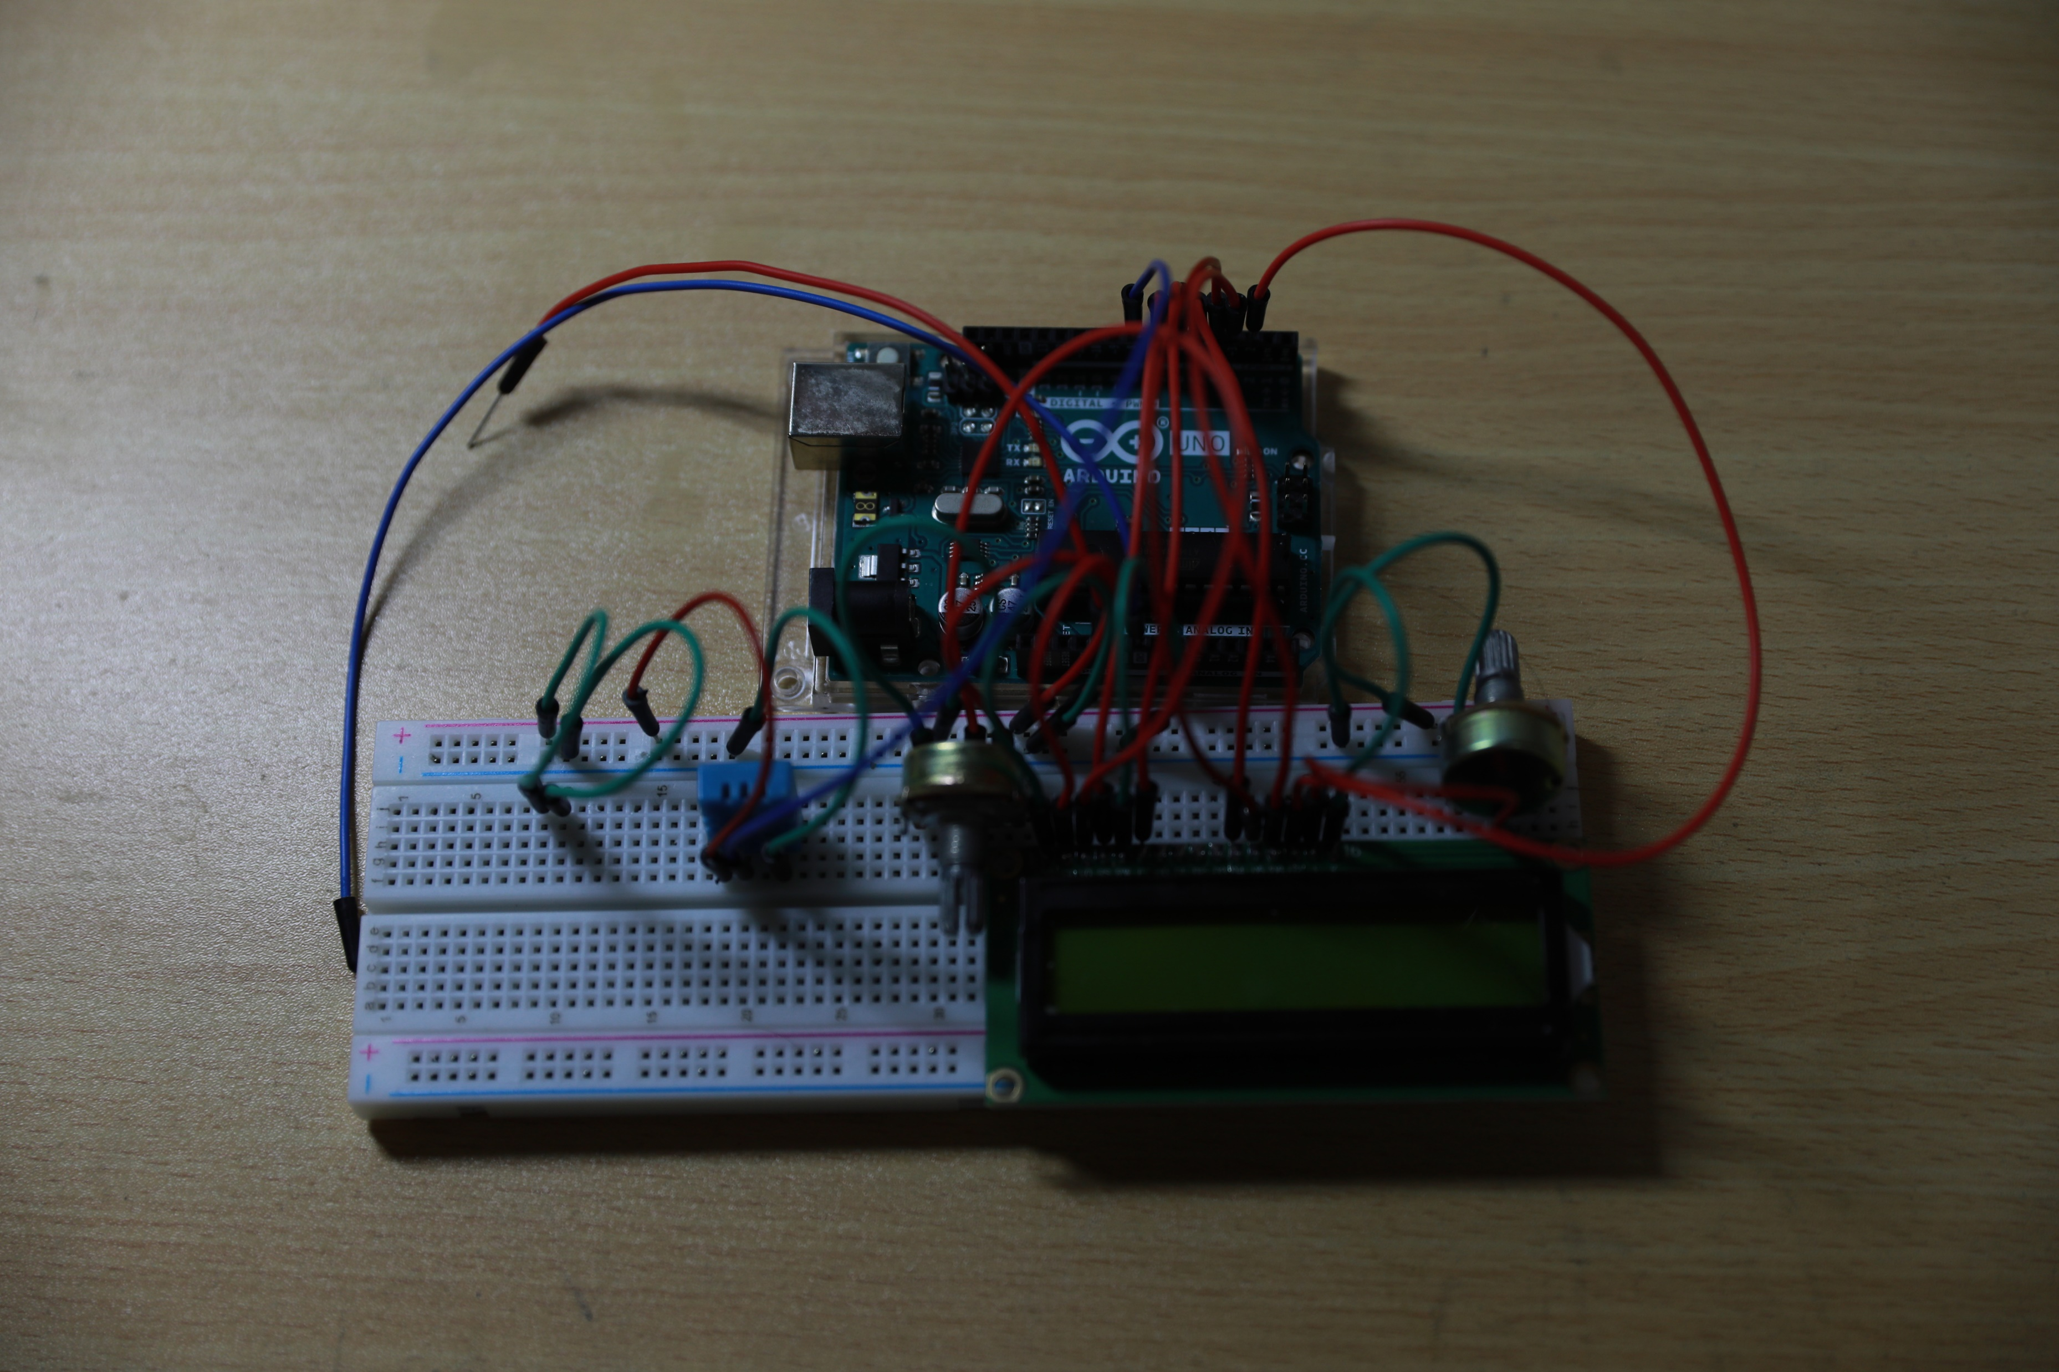
温控风扇&自动换水—基于Arduino
水泵
继电器
温湿度模块
LCD显示屏
电位器
摇头风扇

Slide 6
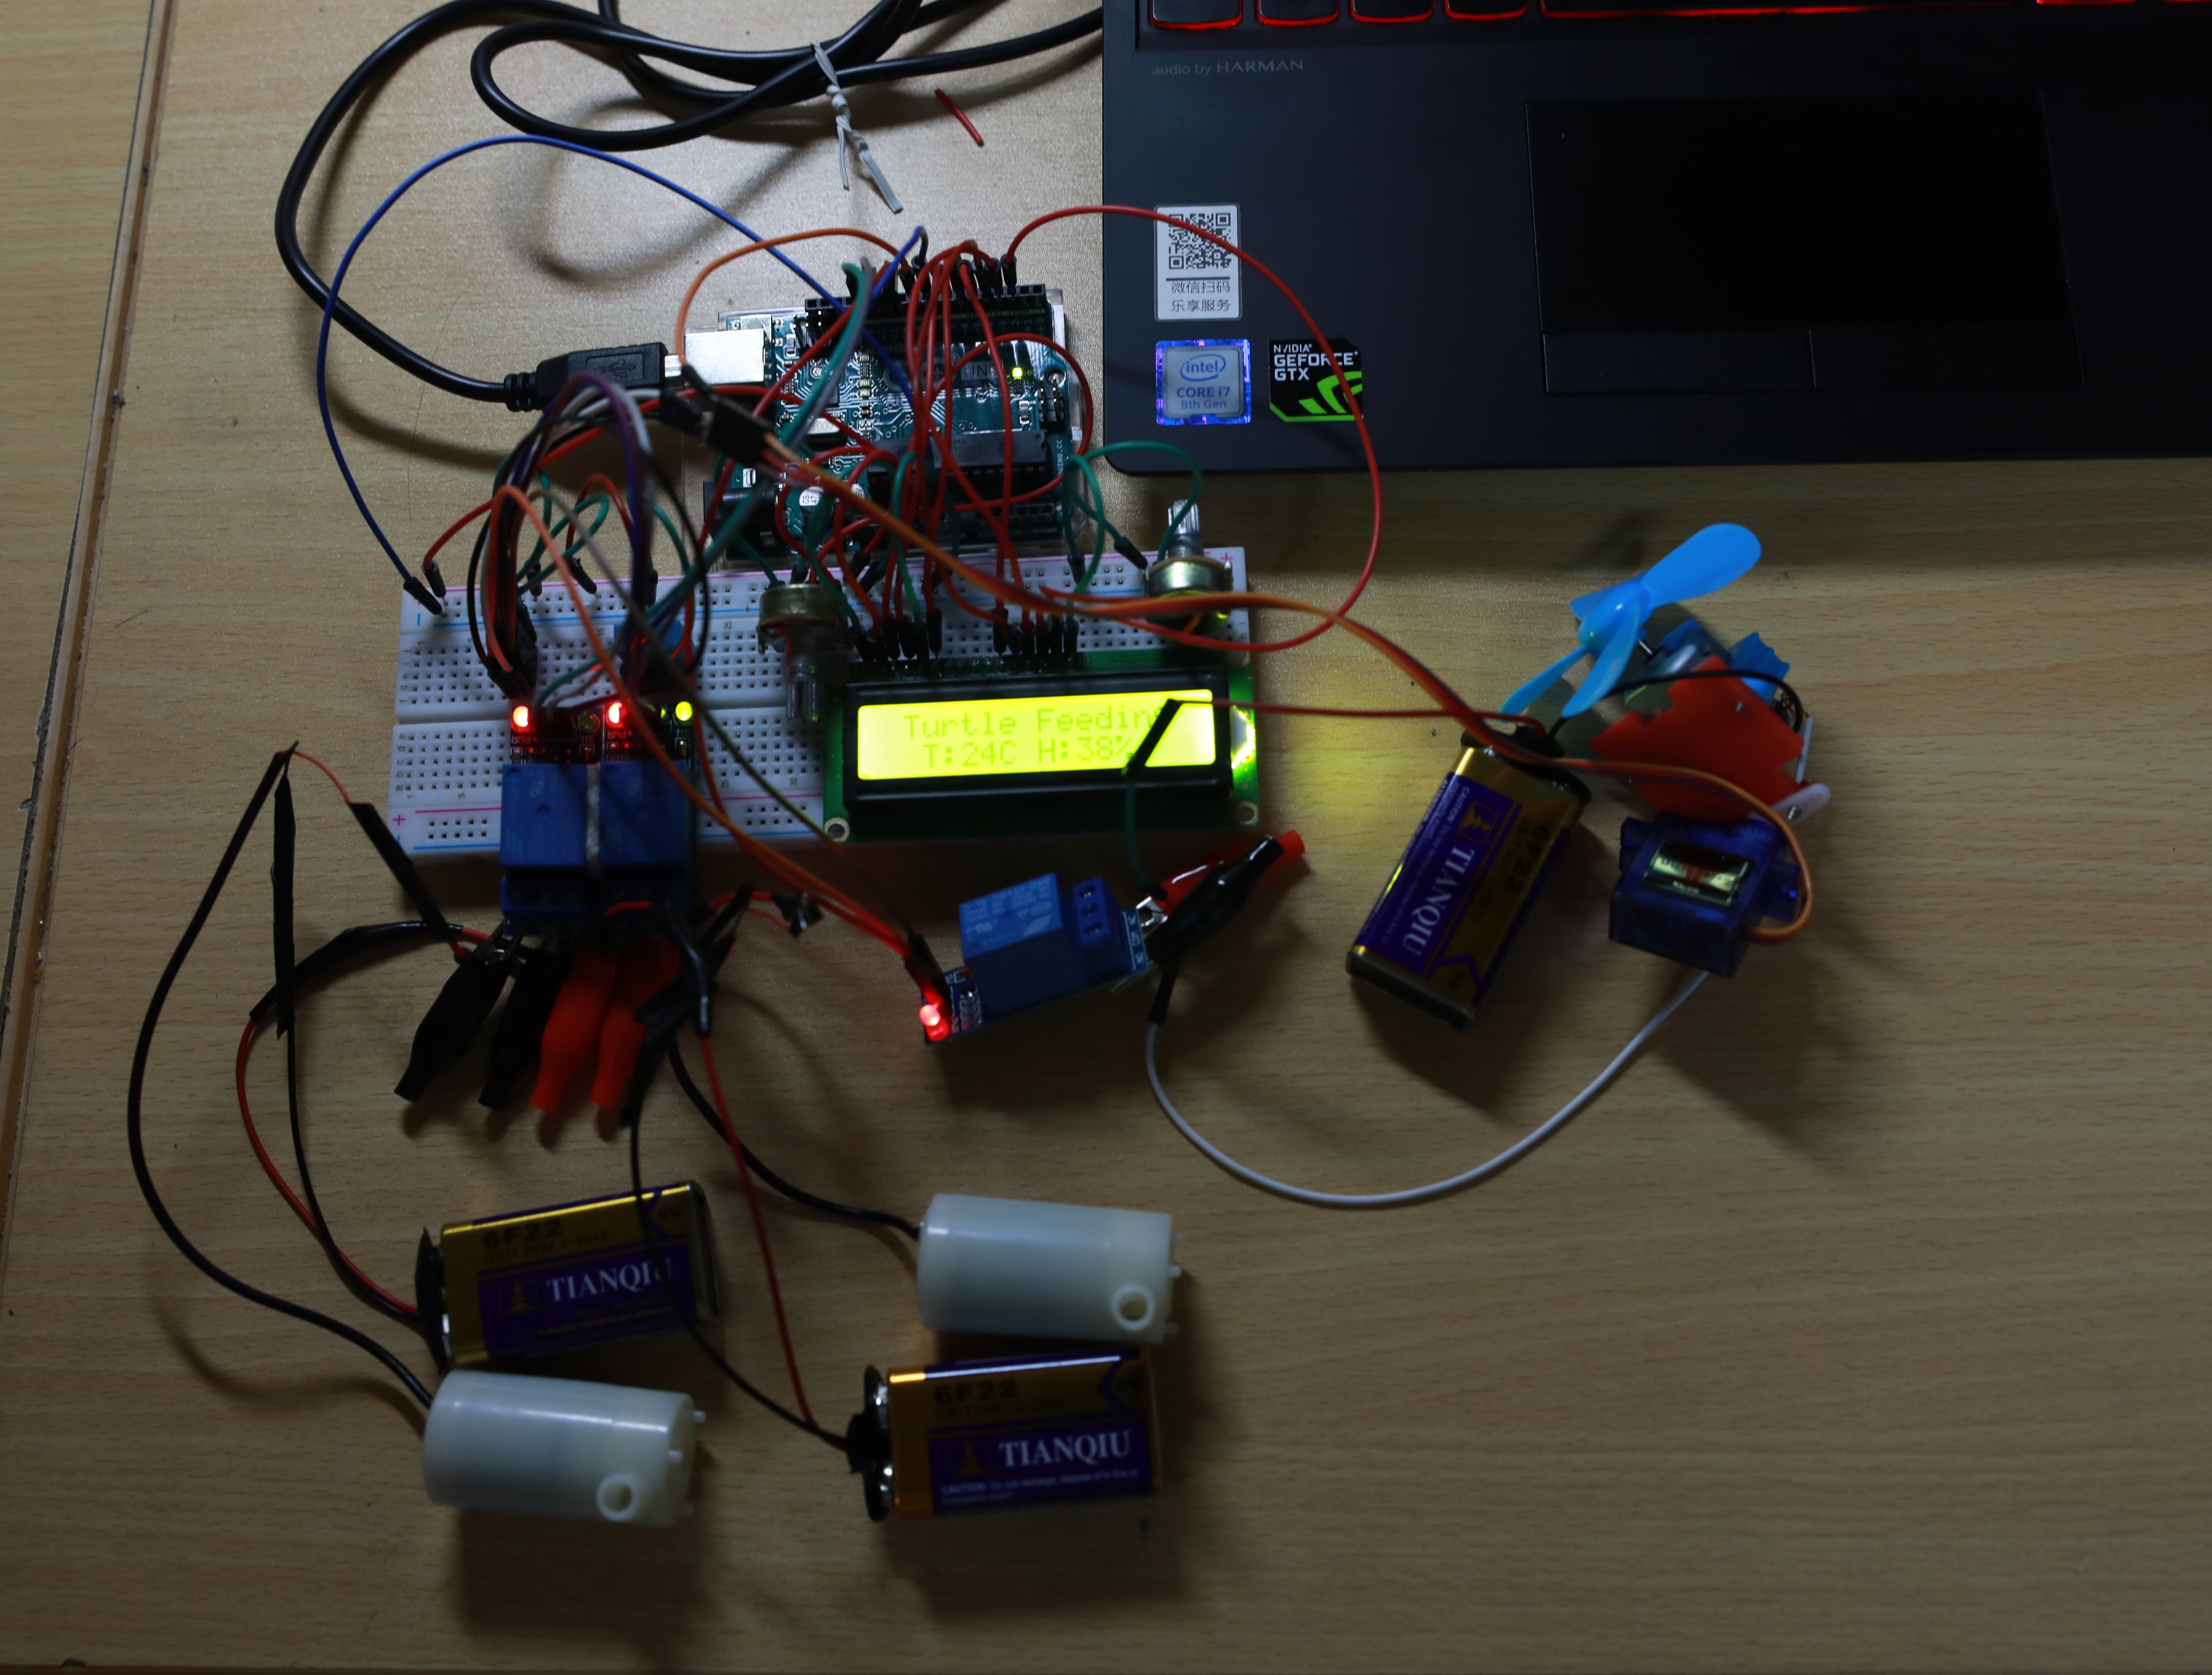
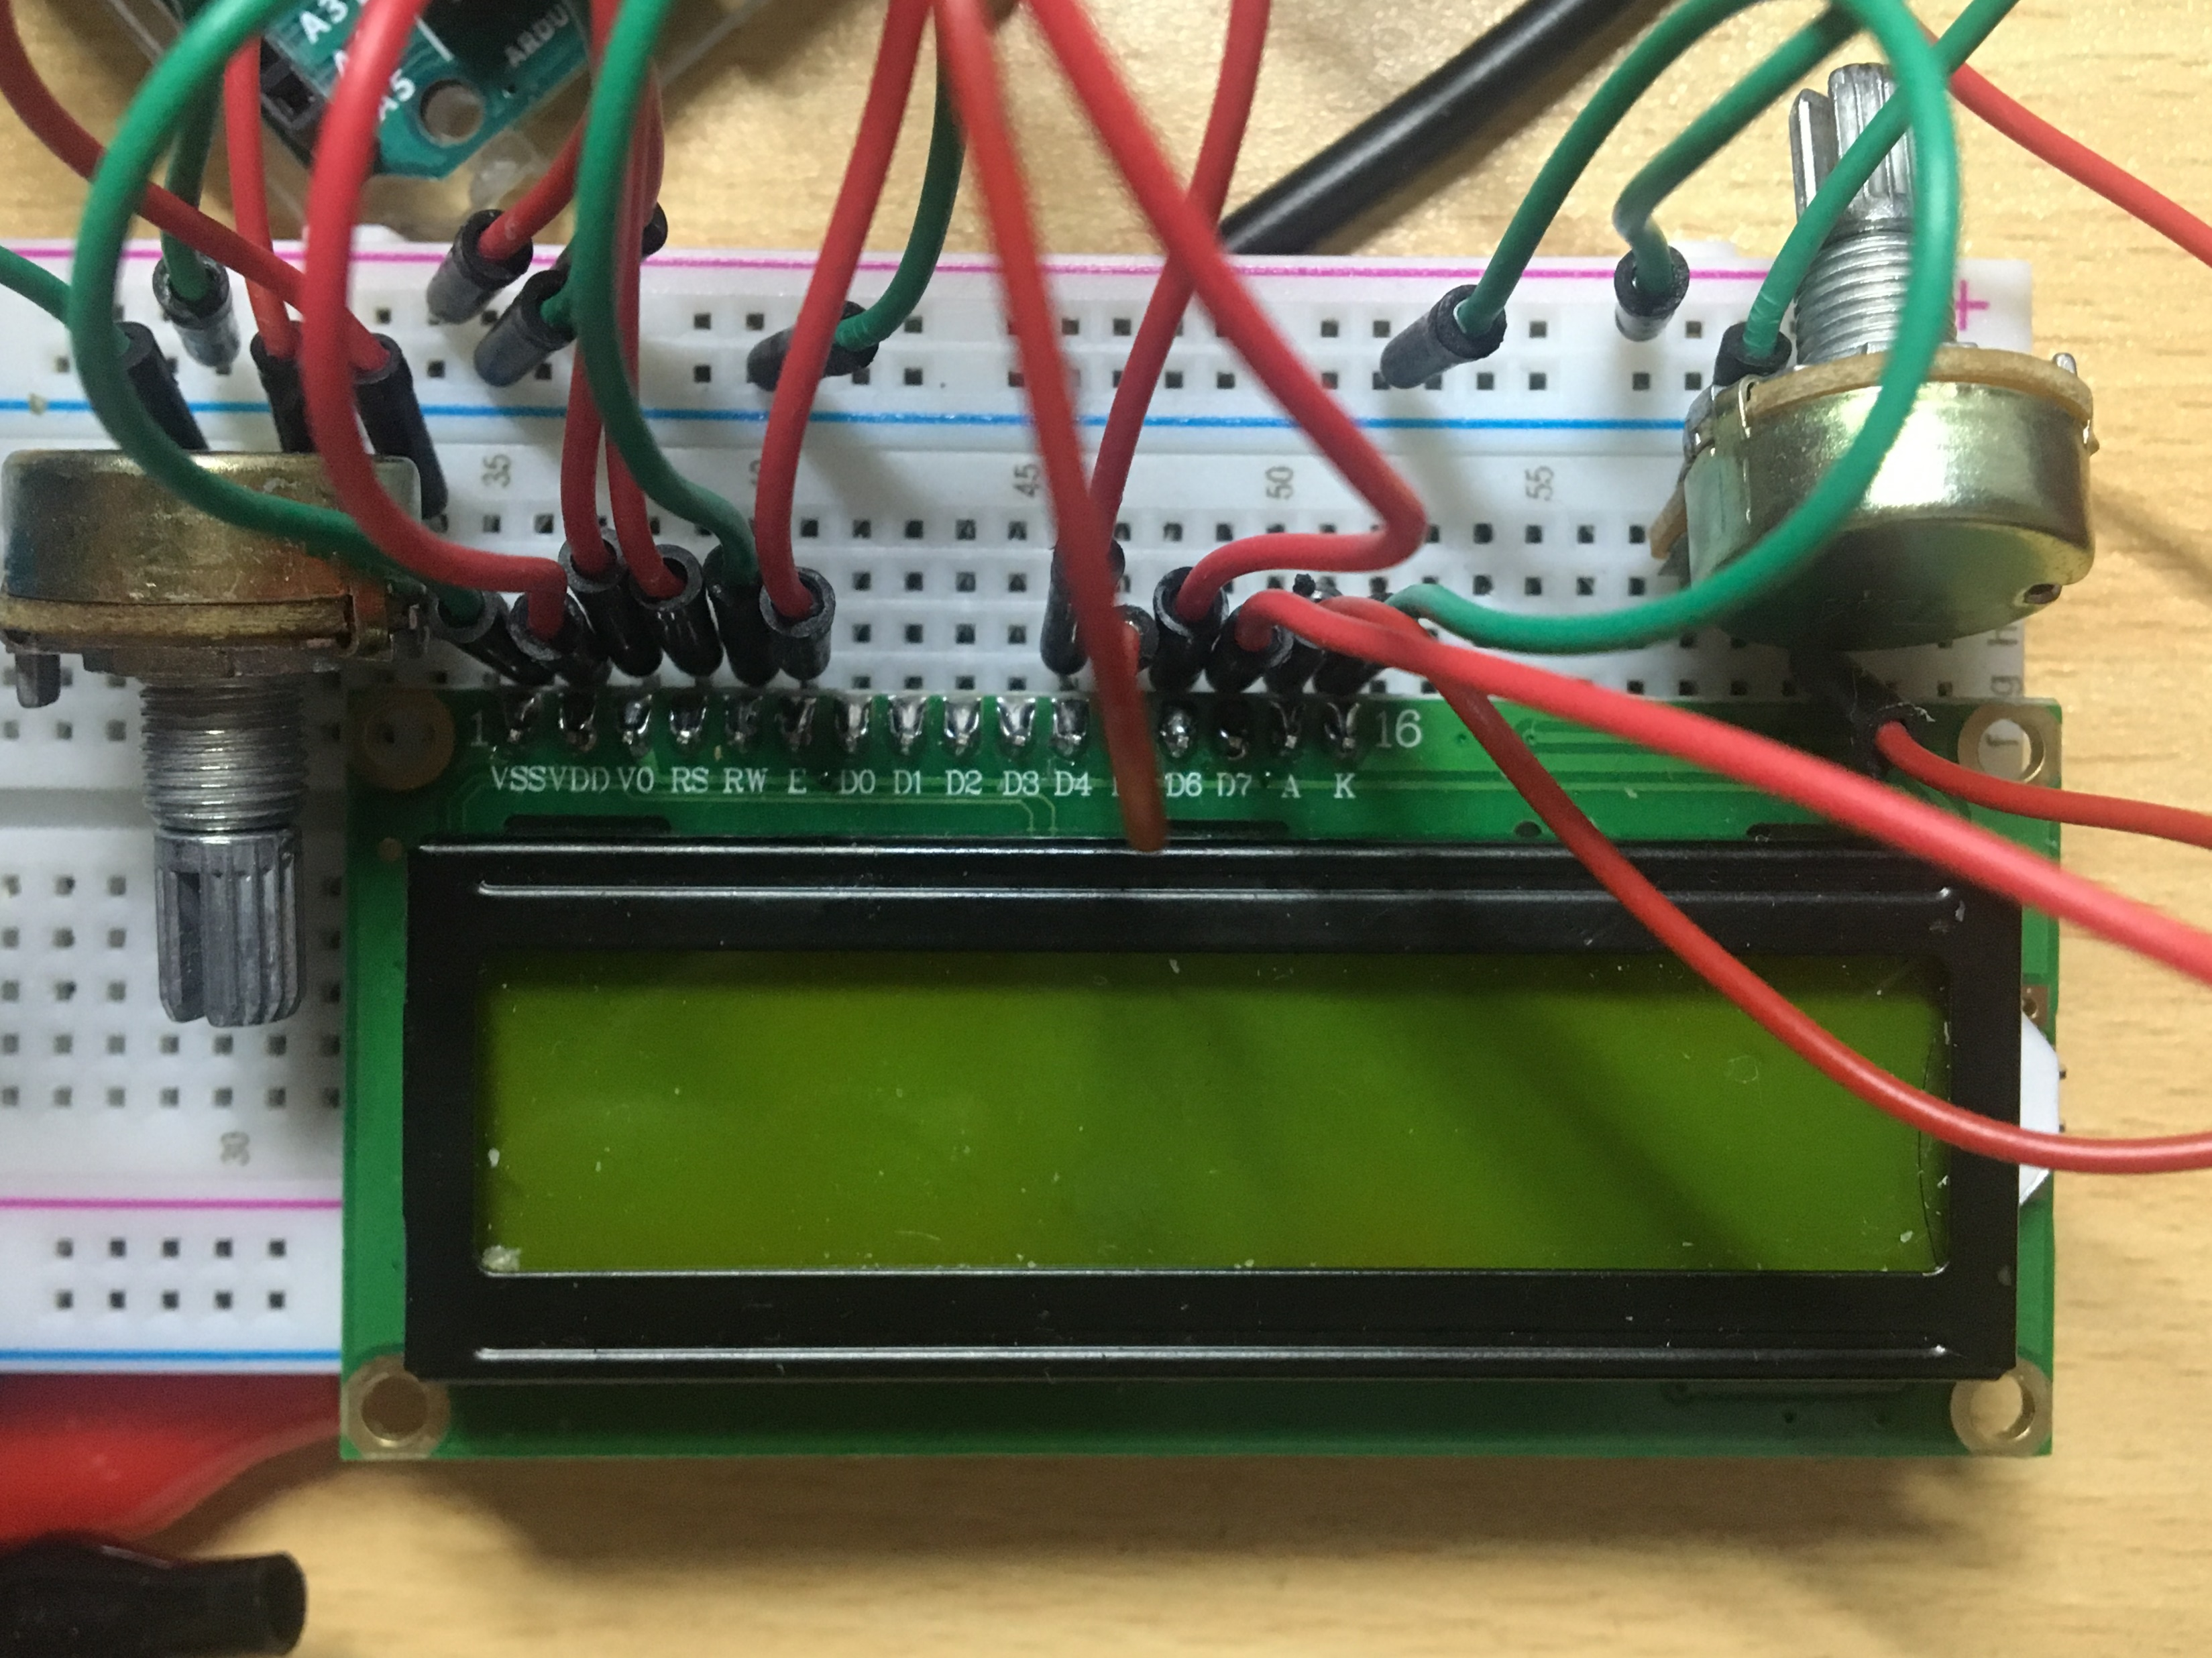
温控风扇&自动换水—设计亮点
1、水泵与风扇的供电均单独用继电器连接电池，保证电流大小足够且稳定，UNO板仅需控制继电器。
2、LCD屏幕两端均连接电位器可以调整LCD屏幕亮度与对比度，适应个人习惯。
3、查找了家兔/仓鼠/乌龟的适宜温湿度并输入程序，温湿度模块将比较之，以做出合理有效的下一步控制。

Slide 7
温控风扇&自动换水—程序思路
根据Processing 输入结果 判断所饲养宠物
读取当前 环境温湿度 与动物对应适宜温湿度相比较
根据温湿度比较结果
控制风扇摇头及开闭
根据温湿度比较结果及动物种类
控制水泵换水
（兔子仓鼠为饮用水）
循环往复

Slide 8
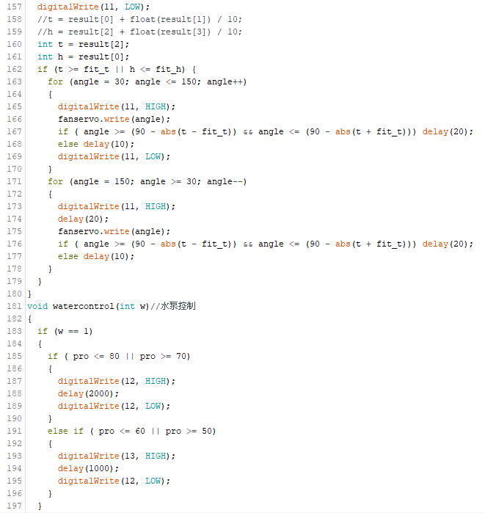
温控风扇&自动换水—程序亮点
1、风扇的旋转会根据是否在适宜温湿度范围内来进行判断，当温度高于或湿度低于时才开启，同时风扇摇头动作为变速，在中间部分为慢速摇头（使中央部分更凉快），两边为快速摇头，不同于一般的摇头风扇。
2、换水的频率与量根据动物的生活要求安排。（譬如兔子的饮用水替换量与频率高于仓鼠）

Slide 9
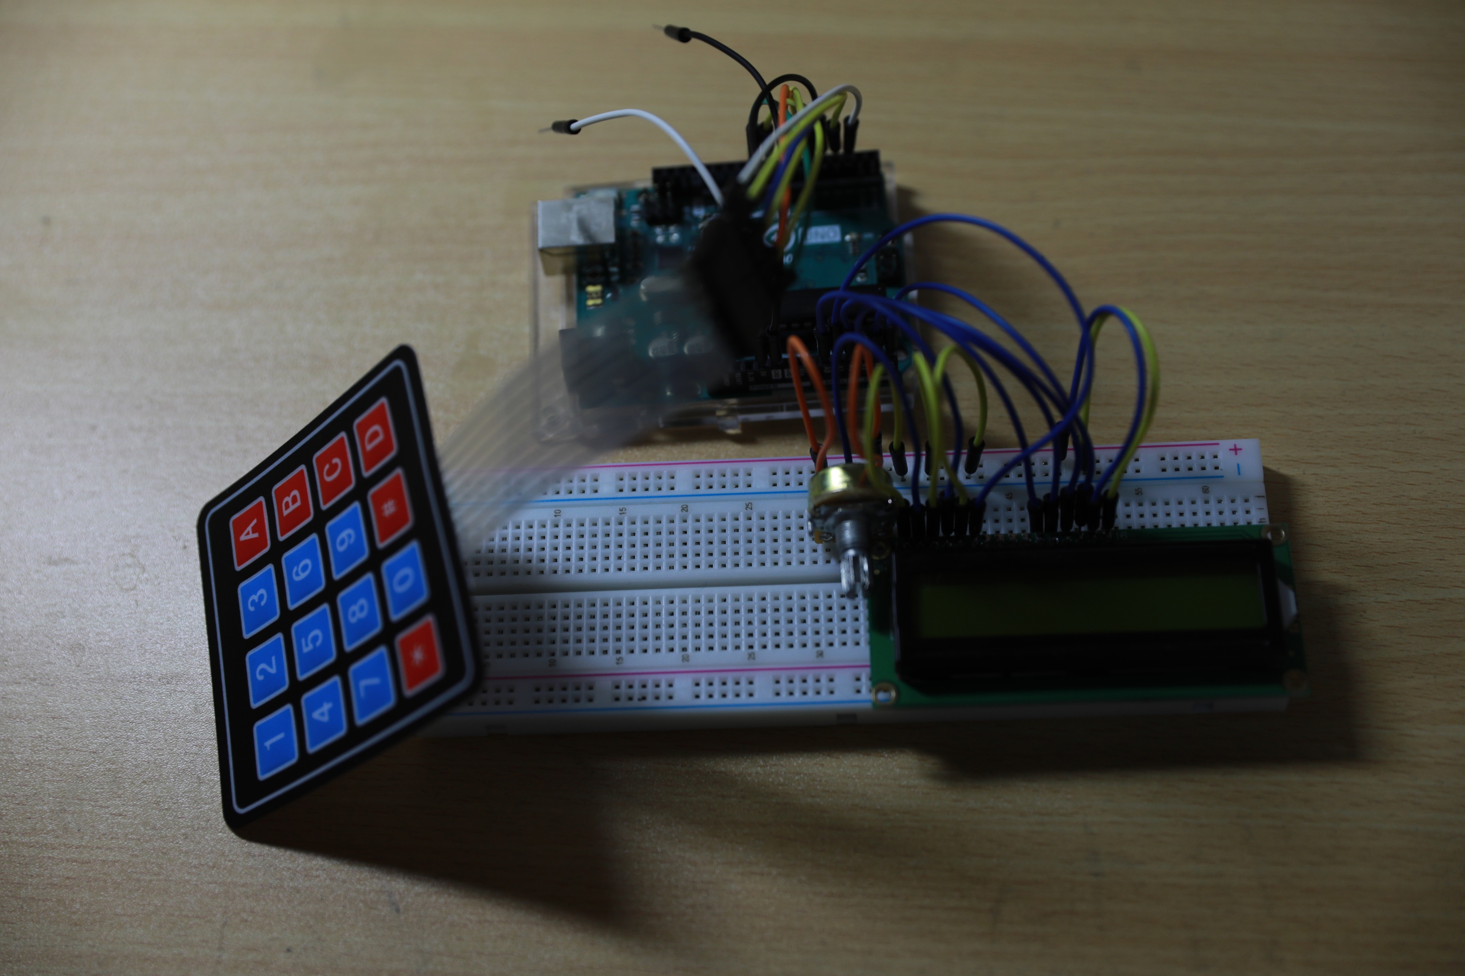
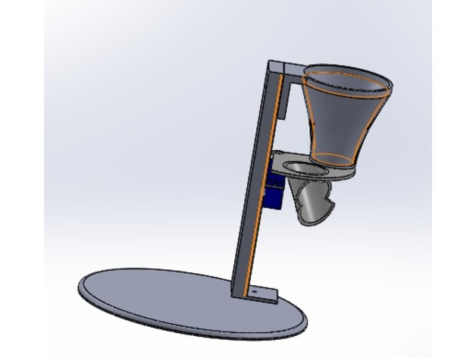
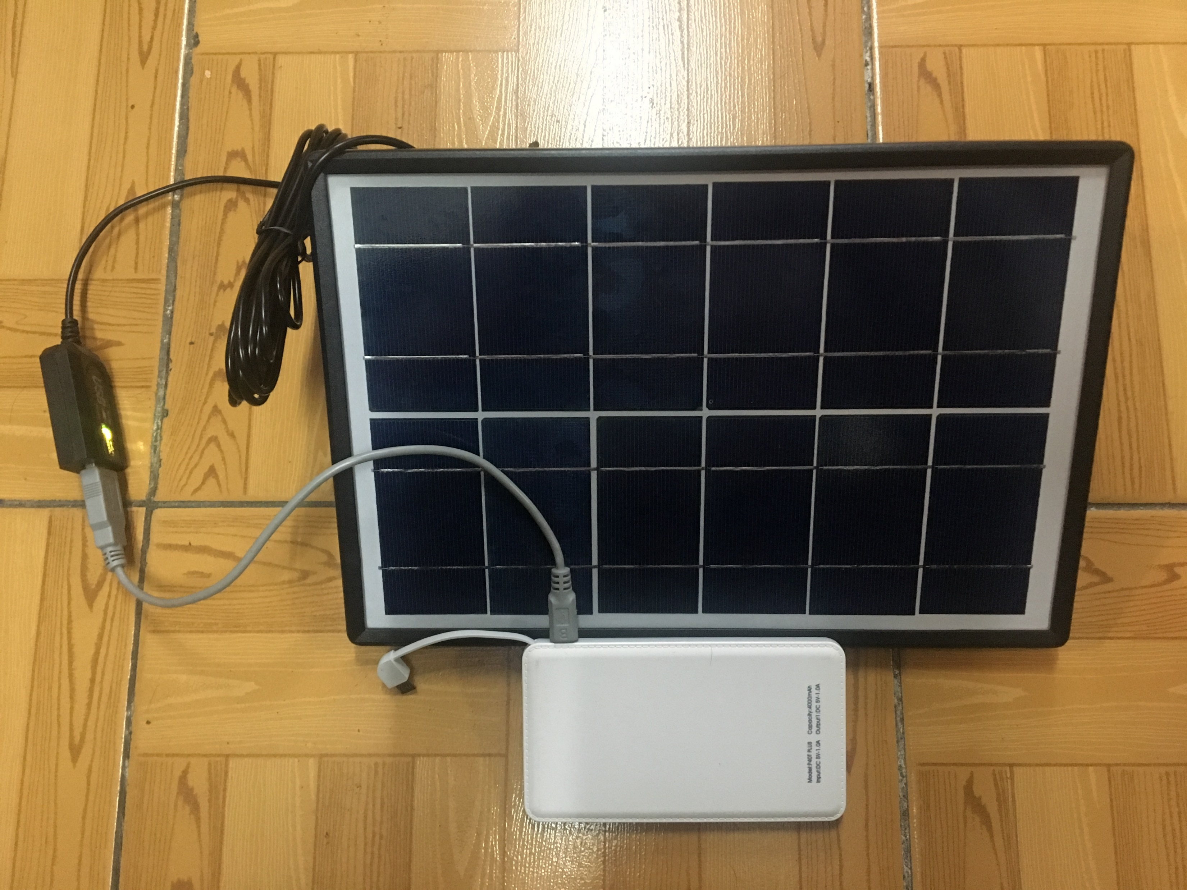
自动喂食—基于Arduino/SolidWorks
数字键盘
LCD显示屏
3D打印
喂食模型
太阳能电池板
5V-1A充电宝

Slide 10
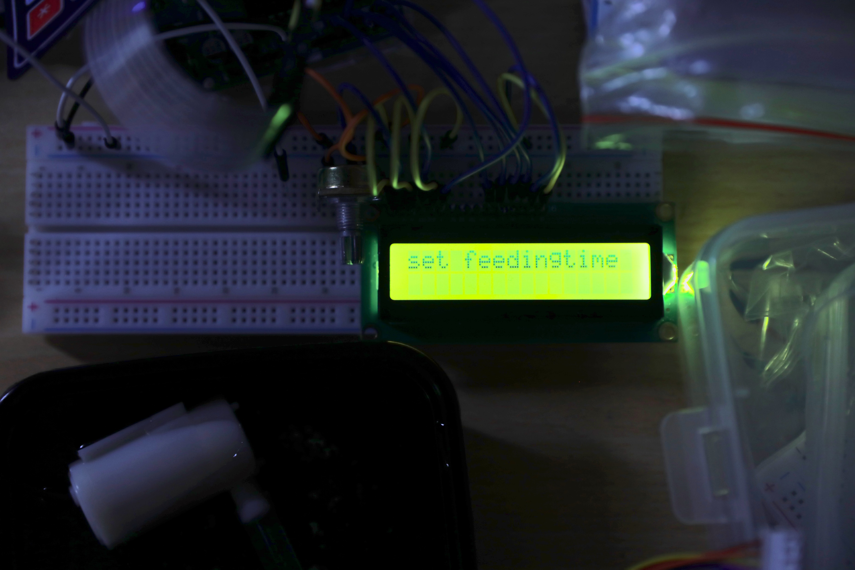
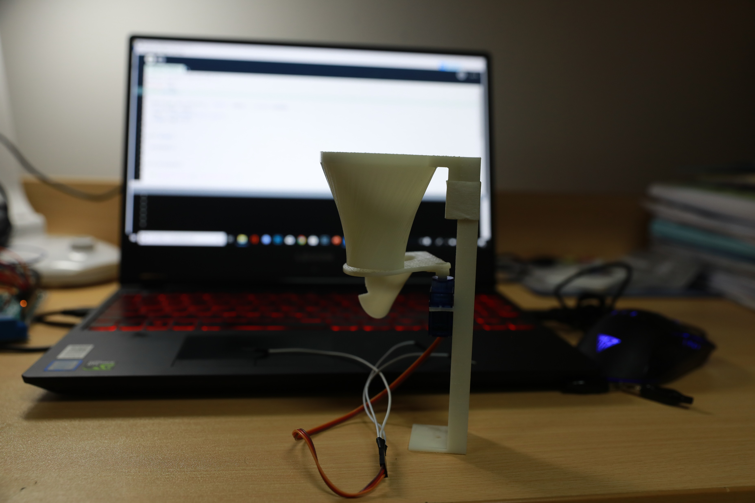
自动喂食—设计亮点
1、程序上传UNO板后断开连接转由太阳能电池板供电，（5V1A充电板起到稳流蓄电作用防止电流不稳定烧坏UNO板）其余操控均通过数字键盘输入LCD屏幕显示操作非常简便。
2、利用3D打印+舵机实现了食物的投放，颗粒状不是太大的食物均可投放，满足家养宠物需求。

Slide 11
自动喂食—程序思路
键盘输入 小时及分钟设定下次喂食间隔时间
喂食 舵机启动 喂食结束 舵机复位
等待设定下次喂食间隔时间 循环往复
间隔时间 等待

Slide 12
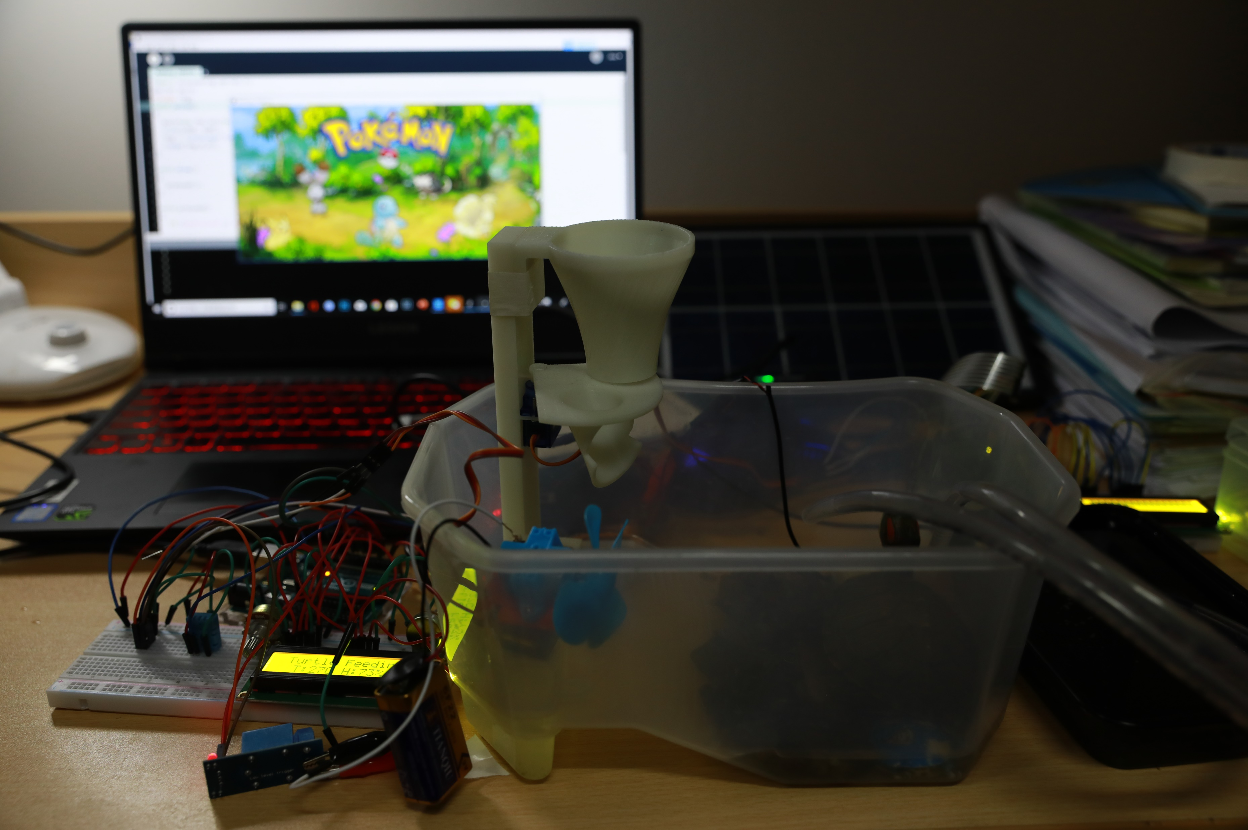
思考与展望
整个养殖系统的工作体系其实只能算勉强构造好，在很多细节的处理上不够完善，譬如真正贴合动物生活习惯的数学模型构建，在UI交互设计上可以更加丰富自然。
五天的时间没有办法做更多的工作，算是给自己留下念想，继续完善！

Slide 13
谢谢观看
工业设计 518432910018 童年

